Slide 1

Apotheek Stevenshof …
... controleert altijd of uw nieuwe geneesmiddel veilig naast uw andere medicatie gebruikt kan worden.
... heeft dagelijks overleg met de huisartsen om uw behandeling optimaal te houden
... adviseert u graag en is altijd bereikbaar voor al uw vragen over uw medicatie.
  Via de balie, via 071 576 63 11 of via info@apotheekstevenshof.nl. Wat u het prettigste vindt.

Slide 2

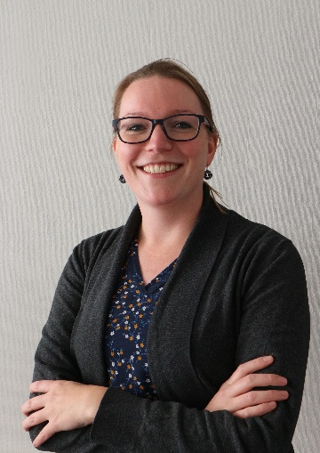


Apothekers
Henk-Frans Kwint
Annemarie Trapman
Gert Baas

Slide 3



Apothekers
Adrianne Faber
Anne-Margreeth
Krijger
Sanne Bakker

Slide 4
Openingstijden en contact
open: ma t/m vr: 8.00 – 18.00 uur
telefoon: 071 - 576 63 11
mail: info@apotheekstevenshof.nl
website: www.apotheekstevenshof.nl

Slide 5
Bezorgtijden
Gedurende de onderstaande tijden beschikt Apotheek Stevenshof over een gratis bezorgservice.
maandag: 14:00 – 18:00 uur
dinsdag: 13:00 – 18:00 uur
woensdag: 13:00 – 18:00 uur
donderdag: 15:00 – 19:00 uur
vrijdag: 14:00 – 18:00 uur

Slide 6

Medicijn afhaalautomaat
Aanmelden?
Door aan de balie u in te schrijven
Door een e-mail te sturen naar info@apotheekstevenshof.nl

Slide 7
Herhaalrecepten
Herhaalrecepten kunnen op verschillende manieren worden aangevraagd:
De herhaalreceptenlijn
MijnGezondheid.net (online)
Via de chronische medicatie service (CMS)
Medicatie op rol (baxter)

Slide 8
Herhaalreceptenlijn: 071 - 576 62 53
Voor wie: cliënten van Huisartsenpraktijk Stevenshof
Wanneer: ma. t/m vrij. tussen 09.00 - 11.00 uur.
afhalen: volgende werkdag na 14.00

Slide 9
Online medicatie herhalen
Herhaalrecepten kunt u aanvragen via:
Uw eigen account op www.mijngezondheid.net
Verifieer eenmalig uw account in de apotheek of log in met uw Digi-ID
Bestel uw medicatie online
Medicatie aangevraagd vóór 11.00 is de volgende werkdag na 14.00 klaar

Slide 10

App voor smartphone
MedGemak
Maak een eigen account op www.mijngezondheid.net
Download de app MedGemak voor uw smartphone
Bestel uw medicatie met de app

Slide 11
Bericht bij klaarleggen
Altijd op de hoogte gebracht worden zodra u de medicatie kunt komen halen?
Deelnemen?
  Geef uw e-mailadres door aan de balie.

Slide 12
Klachten
Wij doen onze uiterste best om u zo goed mogelijk van dienst te zijn. Toch is het mogelijk dat u ergens ontevreden over bent.
De eerste stap is om dit persoonlijk te bespreken met één van onze apothekers. Daarnaast vindt u onze klachtenregeling op de website.
Wilt u uw suggestie/klacht melden per e-mail? Mail naar: info@apotheekstevenshof.nl

Slide 13
Buddy’s
Voor mensen met intensieve of complexe zorg werken wij met apotheekbuddy’s.
De apotheekbuddy’s zijn vaste contactpersonen binnen onze apotheek en werken in duo’s. Zij zijn altijd op de hoogte van de persoonlijke situatie.
Apotheekbuddy’s zijn gespecialiseerd in complexe zorg en hebben veel kennis van hulpmiddelen en drinkvoeding.

Slide 14
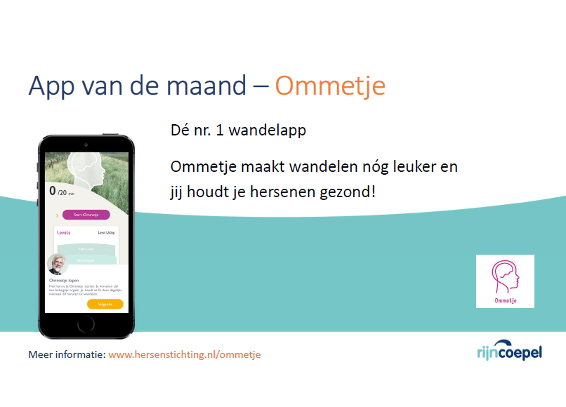

Slide 15


